Slide 1

Budgetmengsel
PRO-STAR® ACTIONE
KENMERKEN
SPECIFICATIES
Combinatie van Italiaans met Hybride en Westerwolds raaigras
Geschikt voor intensieve maaiweide
Geschikt voor voordroogproductie
Mengsel voor één jaar
Zaaidichtheid: 50 kg/ha
Verpakking: 25 kg
SAMENSTELLING
Italiaans raaigras tetraploïd 70%
Hybride raaigras tetraploïd 30%
Maaien
Beweiden
Tijdelijk
Blijvend

Slide 2
Intensief maaimengsel voor twee winters
PRO-STAR® DUO PREFANAGE
KENMERKEN
SPECIFICATIES
Combinatie van diploïd en tetraploïd Italiaans met hybride raaigras
Voor twee winters gevolgd door één à twee sneden in het laatste voorjaar
Snelle ontwikkeling, massale opbrengst
Zeer geschikt voor voordroogproductie
Met het topras Barmultra!
Mengsel voor twee jaar
Aanbevolen zaaidichtheid: 50 kg
Verpakking: 25 kg
SAMENSTELLING
Italiaans raaigras tetraploïd 25%
Italiaans raaigras diploïd 45%
Hybride raaigras 30%
Maaien
Beweiden
Tijdelijk
Blijvend

Slide 3
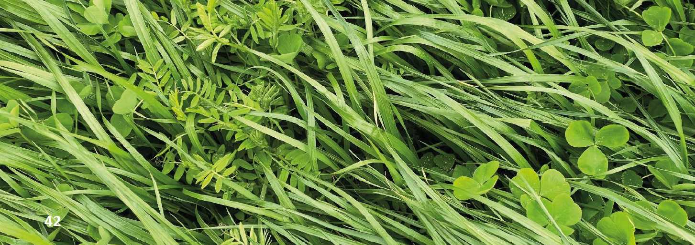
Maaimengsel voor max. 2 sneden met hoge energie- & eiwitwaarde
PRO-STAR® NUTRI-SQUAD
KENMERKEN
SPECIFICATIES
Combinatie van Italiaans met inkarnaatklaver & winterwikken
Lagere bemesting door N-fixatie (30-40E N)
Bodem verreikend en structuurverbeterend
Hoge energiewaarde & hoger eiwitgehalte (tot 20% hoger!!)
Mengsel voor één jaar
Zaaidichtheid: 40 kg/ha
Verpakking: 20 kg
SAMENSTELLING
Italiaans raaigras tetraploïd 35%
Italiaans raaigras diploïd 20%
Winterwikken 25%
Inkarnaatklaver 20%
Maaien
Beweiden
Tijdelijk
Blijvend

Slide 4
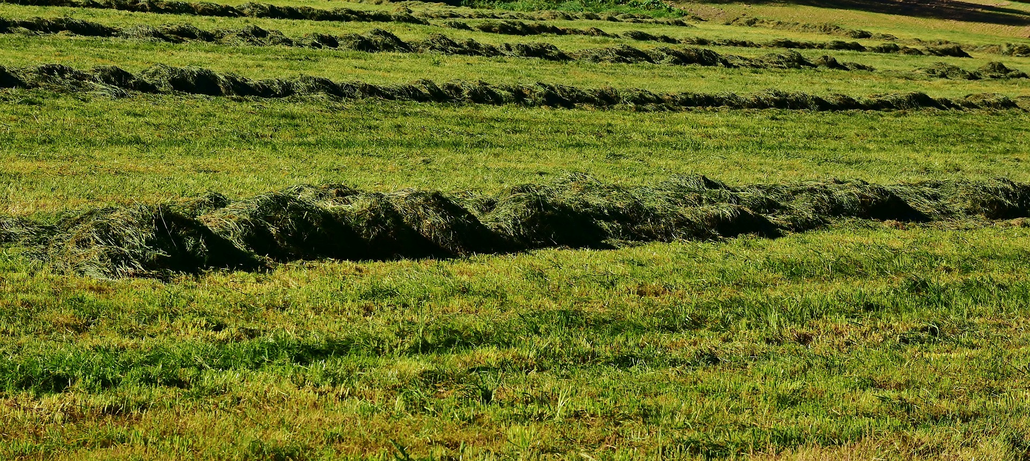
Budgetvriendelijk mengsel van Italiaans met Engels raaigras
PRO-STAR® PROMIXX SPECIAL
KENMERKEN
SPECIFICATIES
Combinatie van Italiaans met Engels raaigras
Eénjarige stikstofvanger
Kan ondergeploegd worden na de snede
1 of 2 voorjaarssnedes van topkwaliteit
Mengsel voor één jaar
Zaaidichtheid: 50 kg/ha
Verpakking: 25 kg
SAMENSTELLING
Italiaans raaigras tetraploïd 50%
Italiaans raaigras diploïd 20%
Engels raaigras diploïd 30%
Maaien
Beweiden
Tijdelijk
Blijvend

Slide 5
Tijdelijk topmengsel
PRO-STAR® TRIATLON
KENMERKEN
SPECIFICATIES
Combinatie van Italiaans met Engels en Westerwolds raaigras
Najaarssnede gevolgd door een zeer vroege voorjaarssnede door de inbreng van Westerwolds raaigras
Topproductie met hoog suikergehalte en extra smakelijkheid
Ideaal voor voordroogproductie
Mengsel voor één jaar
Zaaidichtheid: 50 kg/ha
Verpakking: 25 kg
SAMENSTELLING
Italiaans raaigras tetraploïd 20%
Italiaans raaigras diploïd 35%
Engels raaigras tetraploïd 30%
Westerwolds raaigras tetraploïd 15%
Maaien
Beweiden
Tijdelijk
Blijvend

Slide 6
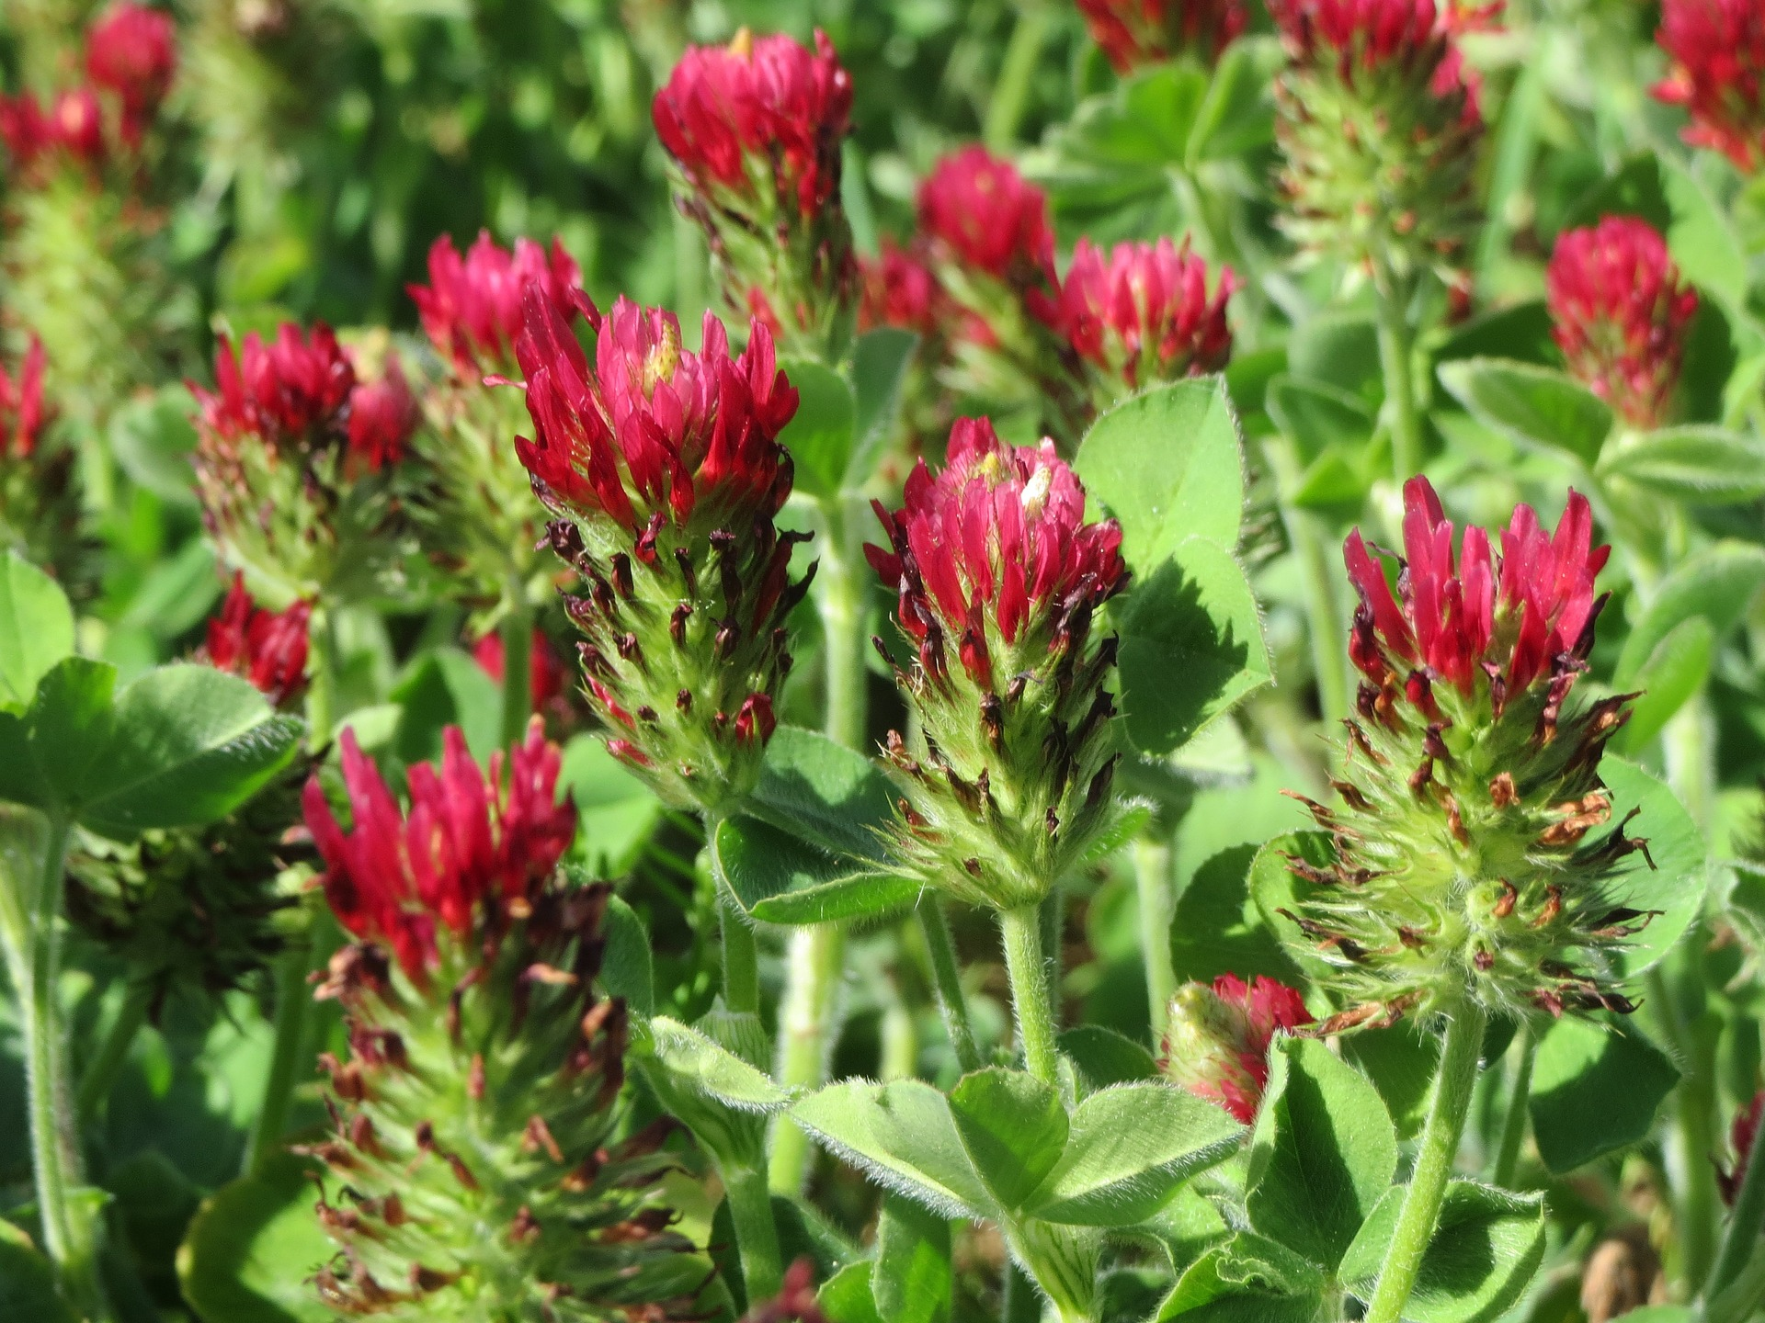
Tijdelijk topmengsel met klaver
PRO-STAR® TRIATLON PLUS
KENMERKEN
SPECIFICATIES
Combinatie van Italiaans met Westerwolds raaigras, aangevuld met inkarnaat klaver voor extra eiwit
Najaars + voorjaarssnede van topkwaliteit
Zeer hoge humusaanbreng, zowel boven- als ondergronds
Ideaal voor voordroogproductie
Mengsel voor één jaar
Zaaidichtheid: 50 kg/ha
Verpakking: 25 kg
SAMENSTELLING
Italiaans raaigras tetraploïd 35%
Italiaans raaigras diploïd 15%
Westerwolds raaigras tetraploïd 30%
Inkarnaat klaver 20%
Maaien
Beweiden
Tijdelijk
Blijvend

Slide 7
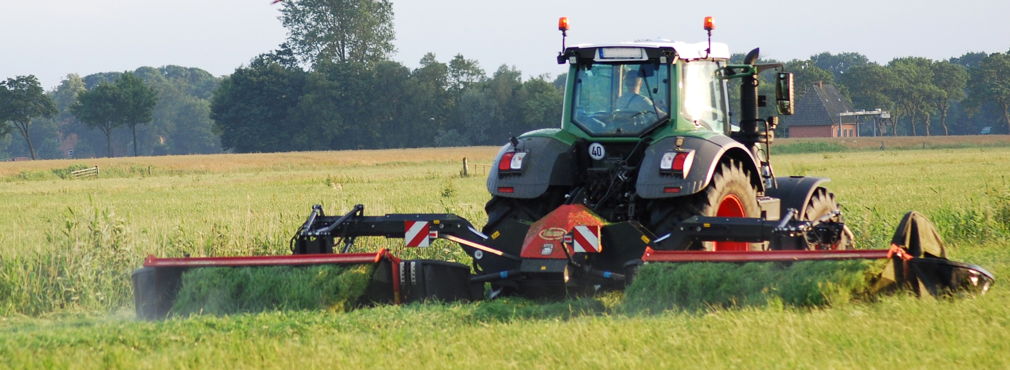
Intensief maaimengsel voor drie winters
PRO-STAR® TRIO PREFANAGE
KENMERKEN
SPECIFICATIES
Combinatie van de beste rassen hybride en Engels raaigras
Zeer hoog herstellingsvermogen
Uitstekende wintervastheid
Intensief maaimengsel - maximale drogestofopbrengst over een langere periode (2,5 jaar)
Ook geschikt voor voordroogproductie
Voor max. drie winters
Aanbevolen zaaidichtheid: 50 kg
Verpakking: 25 kg
Beschikbaar met klaver:
TRIO PREFANAGE PLUS
(+ 20% RODE KLAVER)
SAMENSTELLING
Engels raaigras tetraploïd 50%
Engels raaigras diploïd 20%
Hybride raaigras 30%
Maaien
Beweiden
Tijdelijk
Blijvend

Slide 9
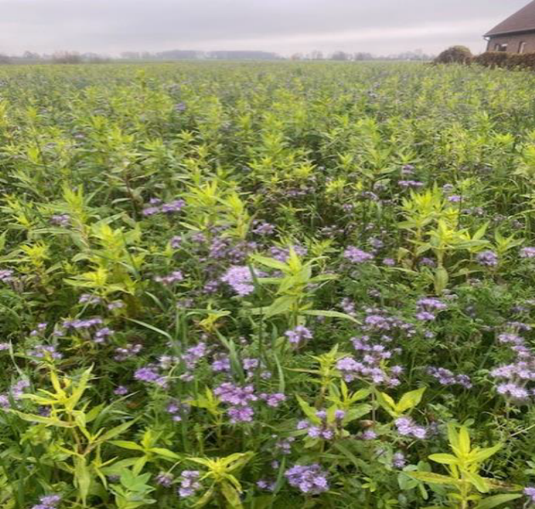
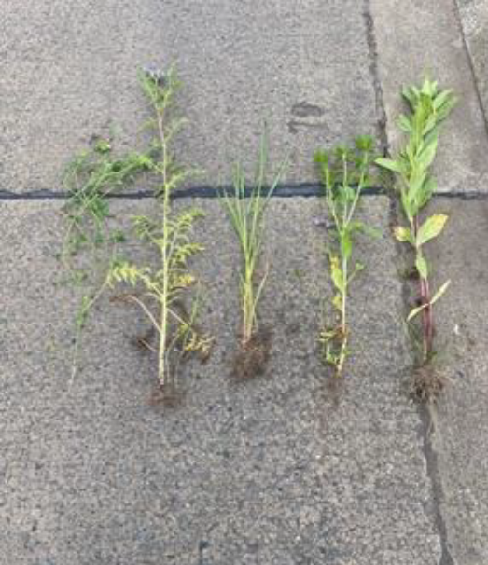
Knolvoetresistent
PRO-STAR® BARTOLO PLUS
KENMERKEN
SPECIFICATIES
Kan in alle teelten : ideaal in de groententeelt!
Knolvoetresistent
Gemakkelijk te vernietigen in het voorjaar
Specifiek werkend op wortellesieaaltjes door de Japanse haver
Phacelia & Saffloer zijn neutraal naar aaltjes
EOC-TOPPER (kampioen in humus aanbreng)
Zaaitijdstip : 15 juli – 1 okt
Zaaidichtheid : 1 dos/ha
Verpakking = 20 kg = 1 dosis
Aaltjesbestrijding :
  Japanse haver reduceert wortellesieaaltje
SAMENSTELLING
Phacelia 10%
Saffloer 10%
Niger 10%
Alexandrijnse klaver 10%
Japanse haver 60%

Slide 10
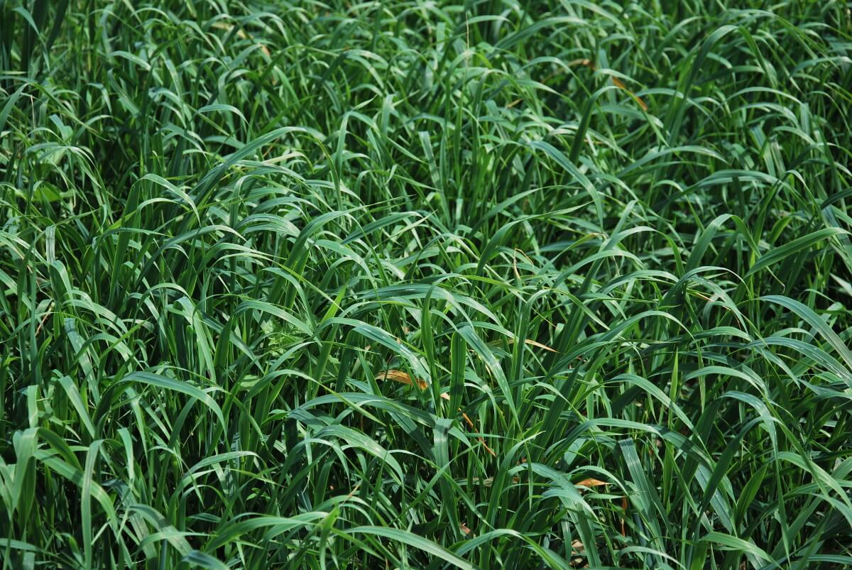

Kwalitatief ruwvoedermengsel
PRO-STAR® CARBO-N-FIX
JAPANSE HAVER
ALEXANDRIJNSE KLAVER
WIKKE
KENMERKEN
SPECIFICATIES
Ideaal voor een rotatie akkerbouwgewassen
Vlugge installatie en bodembedekking
Snelle snede ruwvoeder in het najaar met uitstekende voederwaarde
Zeer goede bodemvruchtbaarheid dankzij de vlinderbloemigen
Vriest goed kapot
Laat droog land na
Zaaitijdstip : 15 juli– 1 sept
Zaaidichtheid : 2 dosissen/ha
Verpakking = 25 kg = 1 dosis
SAMENSTELLING
Japanse haver 75%
Alexandrijnse klaver 15%
Wikken 10%

Slide 11
Universeel mengsel, knolvoetresistent
PRO-STAR® ELKINIO
ZOMERHAVER
JAPANSE HAVER
KENMERKEN
SPECIFICATIES
Kan in alle teelten : ideaal in een rotatie van akkerbouwgewassen, maar ook in de groententeelt!
Specifiek voor percelen met problemen met haagwinde en veenwortel
Knolvoetresistent
Gemakkelijk te vernietigen in het voorjaar
Specifiek werkend op wortellesieaaltjes door de Japanse haver
Lange zaaiperiode
EOC-TOPPER (kampioen in humus aanbreng)
Zaaitijdstip : 15 juli – 30 sept
Zaaidichtheid : 3 dosissen/ha
Verpakking = 20 kg = 1 dosis
Aaltjesbestrijding :
  Japanse haver reduceert wortellesieaaltje
SAMENSTELLING
Zomerhaver 49%
Japanse haver 51%

Slide 12
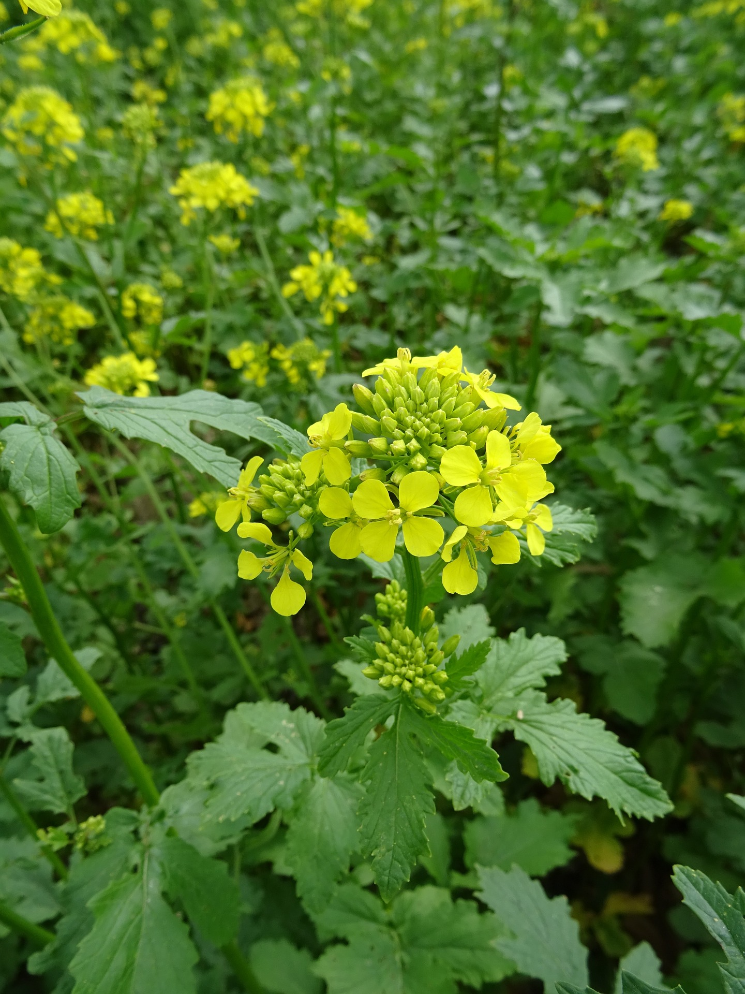
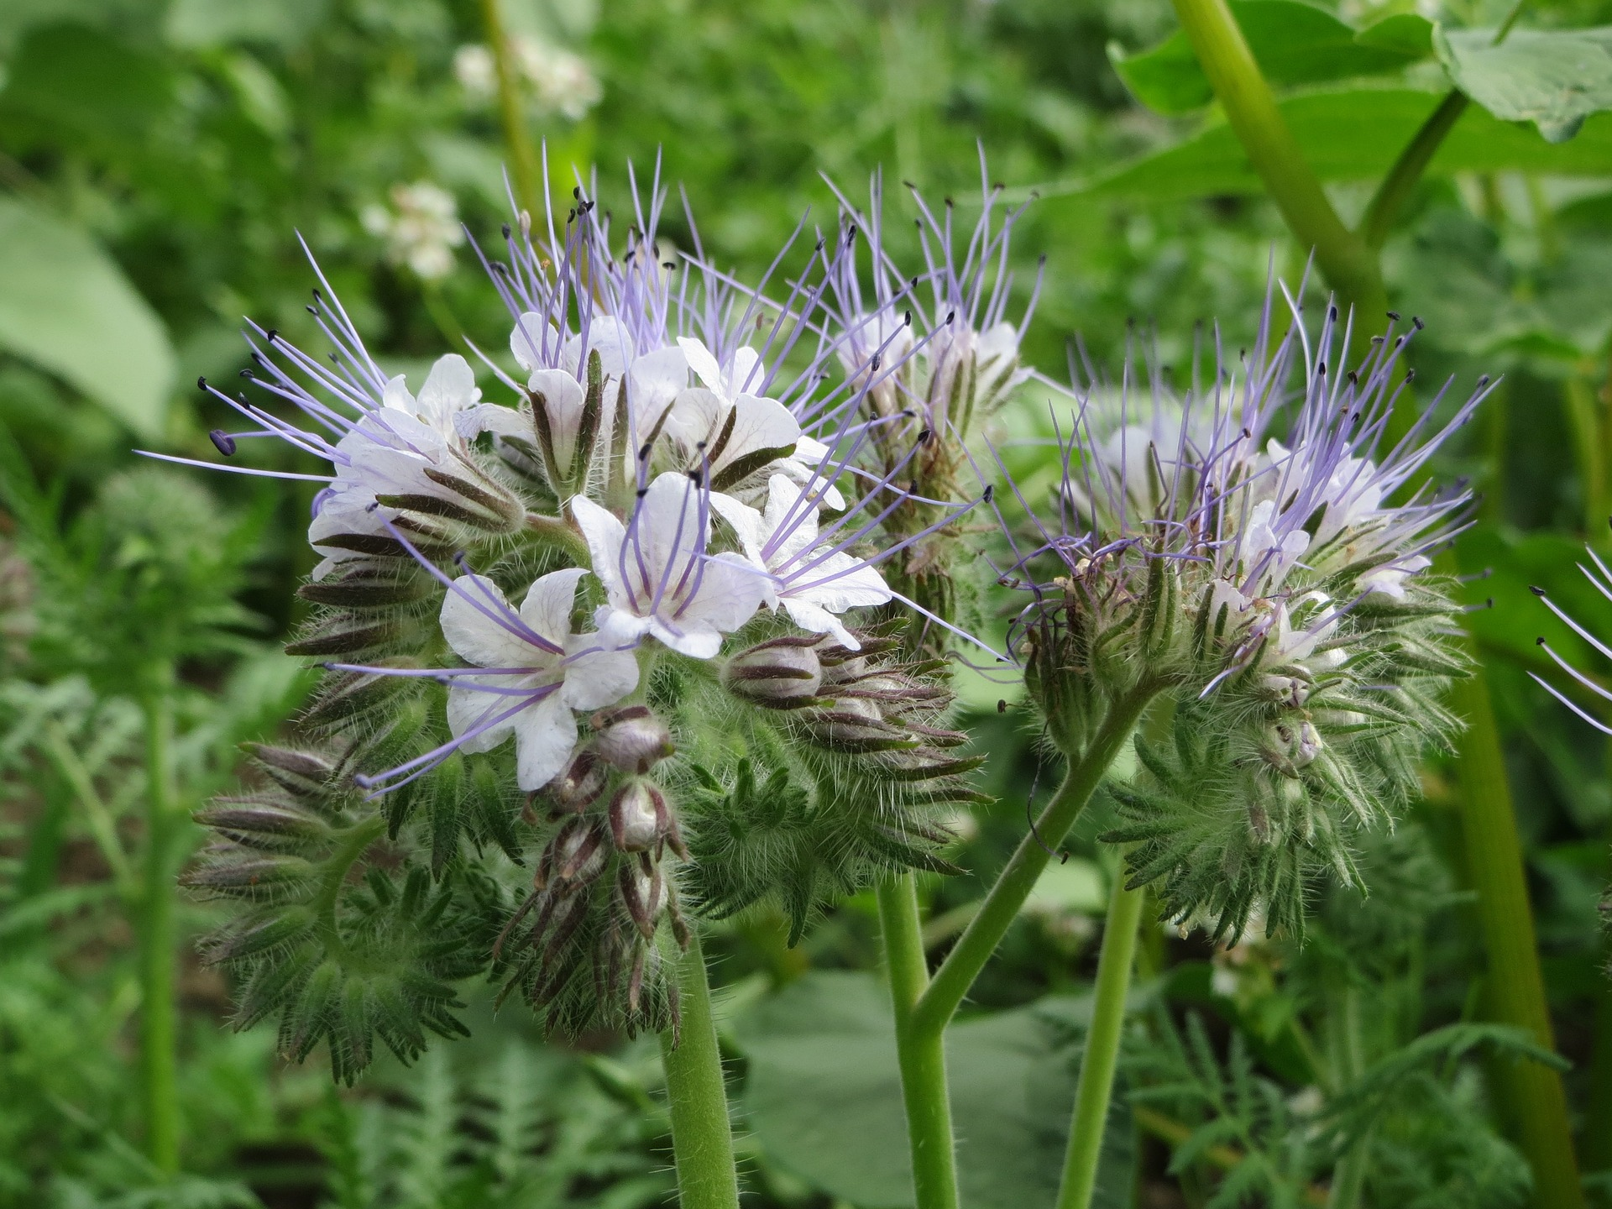
Ideale groenbedekker voor de akkerbouwer
PRO-STAR® FIELDMIX
GELE MOSTERD REDUCEREND
PHACELIA
KENMERKEN
SPECIFICATIES
Hoge humusaanbreng
Goede en snelle herfstbedekking
Beperkt erosieverliezen
Legt de mineralen vast
Vriest perfect kapot
Zaaitijdstip : 15 juli – 1 sept
Zaaidichtheid : 0,5 dosis/ha
Verpakking = 25 kg = 1 dosis
Vorstgevoeligheid : +++++
SAMENSTELLING
Reducerende gele mosterd 60%
Phacelia 40%

Slide 13
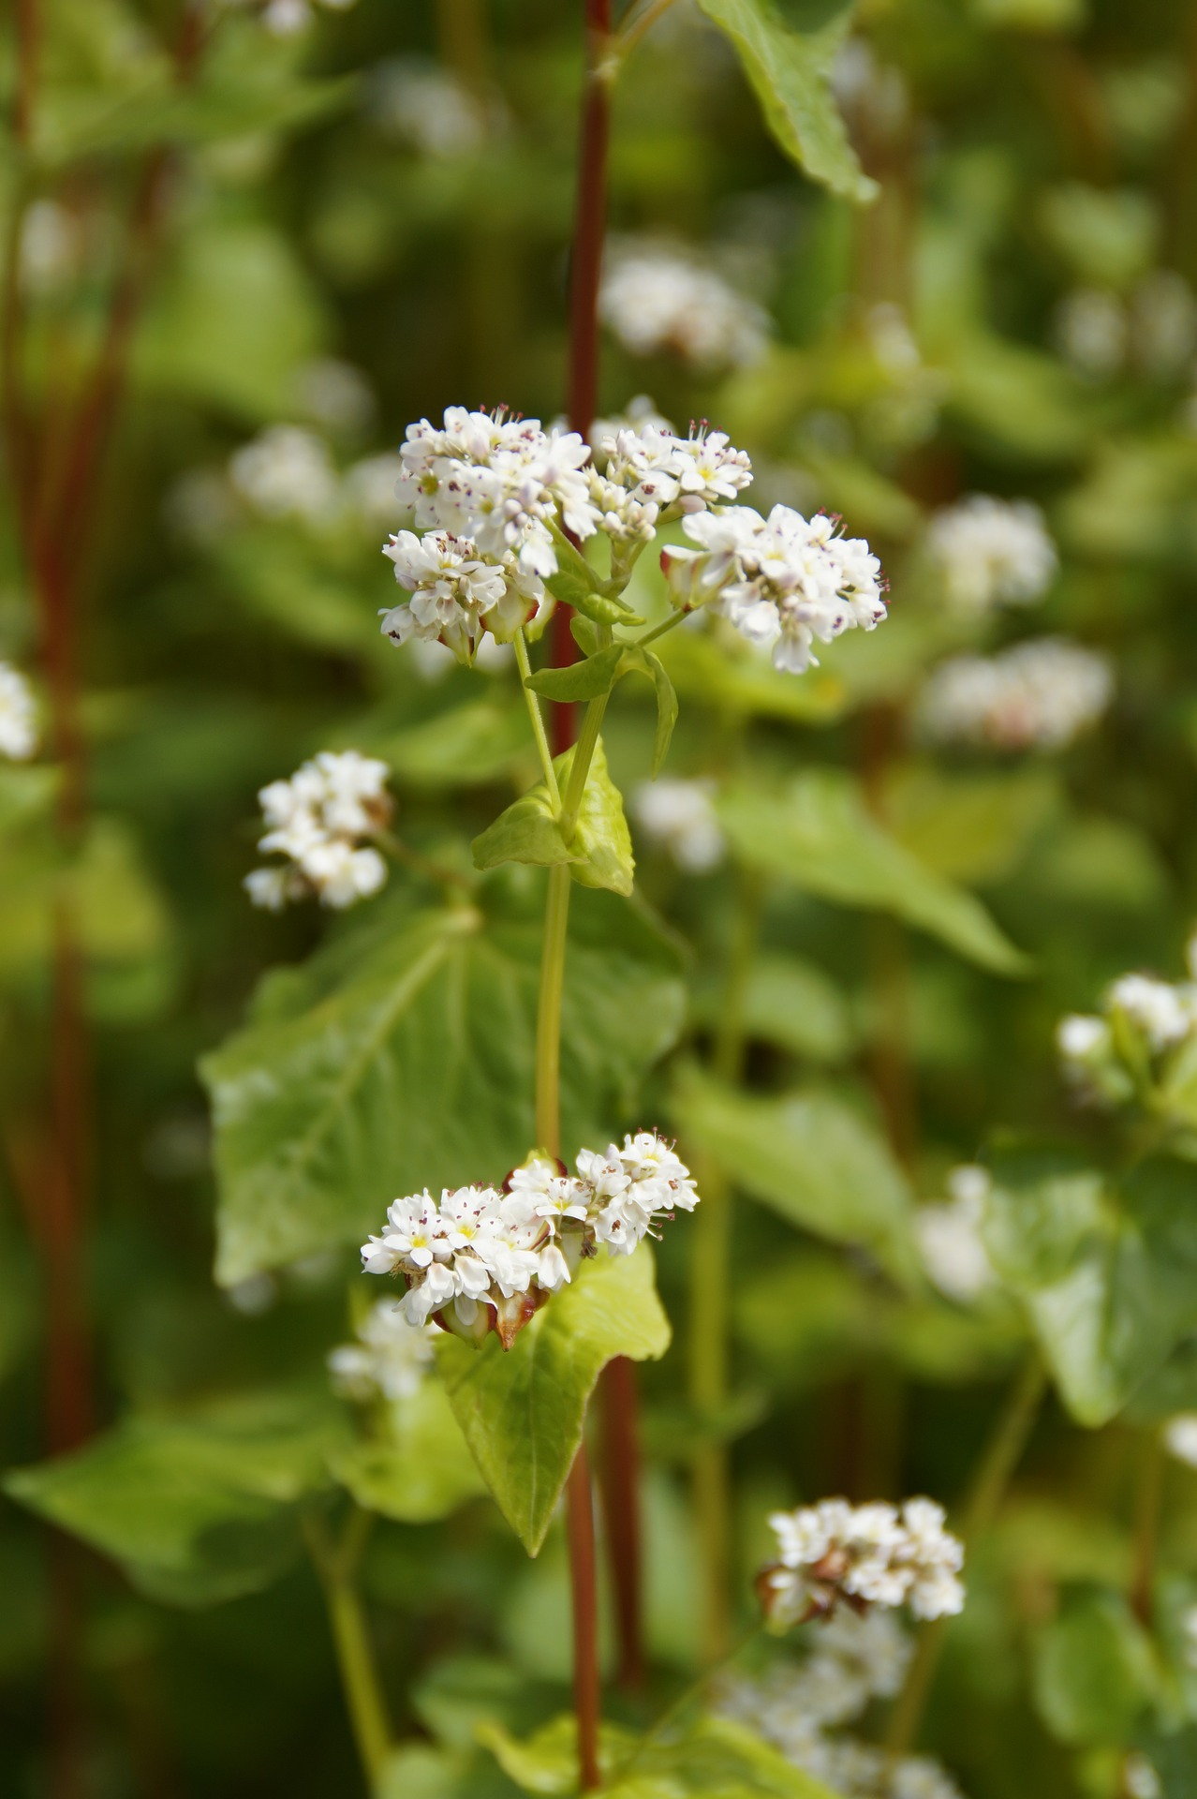
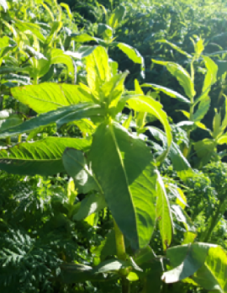
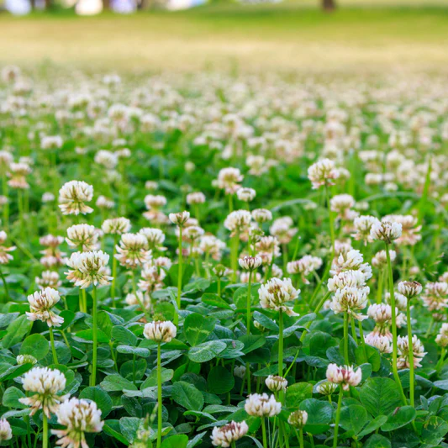
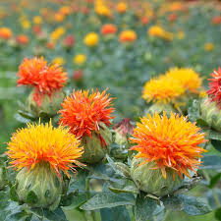
Knolvoetresistent, specifiek voor rotatie kolen
PRO-STAR® LIBRA PLUS
NIGER
SAFFLOER
BOEKWEIT
ALEXANDRIJNSE KLAVER
PHACELIA
KENMERKEN
SPECIFICATIES
Mengsel ideaal voor de groententeelt
Knolvoetresistent, dus ideaal in een rotatie kolen
Uitstekend bij vroege zaai
Goede droogtetolerantie
Zeer vorstgevoelig, gemakkelijk te vernietigen
Laat een zeer droge grond na
Neutraler naar aaltjes
Legt N vast via de aanwezige klaver!
Alle componenten van geen enkele akkerbouw- of tuinbouwteelt familie
Zaaitijdstip : 15 juli – 1 sept
Zaaidichtheid : 1 dosis/ha
Verpakking = 20 kg = 1 dosis
Vorstgevoeligheid : ****
SAMENSTELLING
Boekweit 55%
Phacelia 10%
Saffloer 10%
Niger 10%
Alexandrijnse klaver 15%

Slide 14
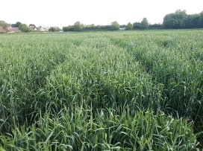
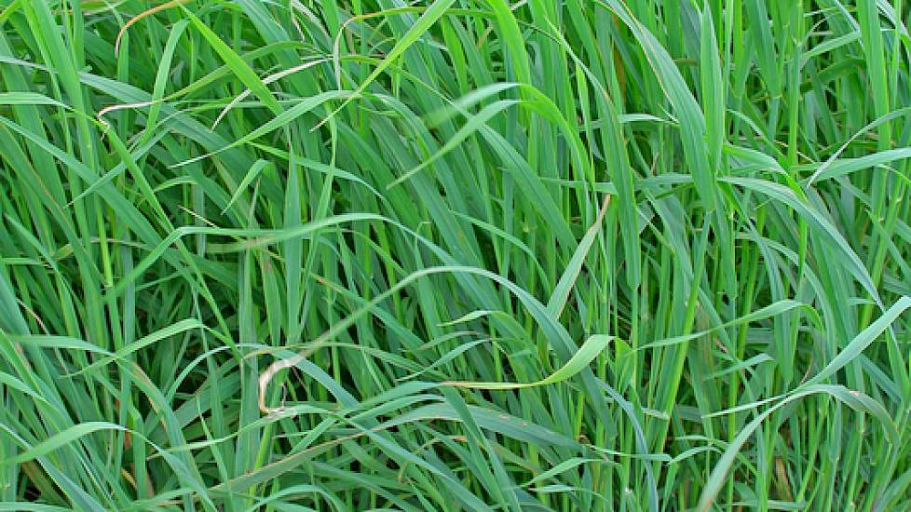
Snelste en meest productieve ruwvoederproducent
PRO-STAR® MQR PLUS
ENERGIEROGGE PROTECTOR
WESTERWOLDS RAAIGRAS
KENMERKEN
SPECIFICATIES
Snelste en meest productieve ruwvoederproducent van het voorjaar
Oogsten bij begin aarschieten (eerste helft april)
Laat voldoende vocht na in de bodem voor de hoofdteelt
Laag as gehalte door de combinatie van energierogge PROTECTOR met westerwolds raaigras CANNIBALE
Zeer goed wintervast
Ideaal vanggewas voor de zaai van maïs
Zaaitijdstip : 1 sept – 30 okt
Zaaidichtheid : 4 dosissen/ha
Verpakking = 25 kg = 1 dosis
Vorstgevoeligheid : niet vorstgevoelig
SAMENSTELLING
Energierogge Protector 55%
Energierogge Turbogreen 25%
Westerwolds raaigras 15%
Inkarnaatklaver 5%

Slide 15

Boomgaardmengsel
PRO-STAR® ARBOGREEN
KENMERKEN
SPECIFICATIES
Mengsel specifiek voor boomgaarden
Ook zeer geschikt als schaduwgras
Met 40 % roodzwenkgras
Vult de grasmat zeer goed op
Blijvend mengsel
Zaaidichtheid: 50 kg/ha
Zaaien van februari-oktober
Verpakking: 15 kg
SAMENSTELLING
Roodzwenkgras forse uitlopers 25%
Veldbeemdgras 25%
Engels raaigras gazon 50%
Boomgaard
Beweiden
Tijdelijk
Blijvend

Slide 16
Blijvende maaiweide
PRO-STAR® CONTINU
KENMERKEN
SPECIFICATIES
Vroege maaiweide
Snelle hergroei, jaarrond hoge opbrengsten
Hoge smakelijheid
Kan ook een snede begraasd worden
Uitermate geschikt voor intensieve voordroogwinning
Blijvend mengsel
Zaaidichtheid: 50 kg/ha
Zaaien van februari-oktober
Verpakking: 15 kg
SAMENSTELLING
Engels raaigras tetraploïd 55%
Engels raaigras diploïd 45%
Maaien
Beweiden
Tijdelijk
Blijvend

Slide 17
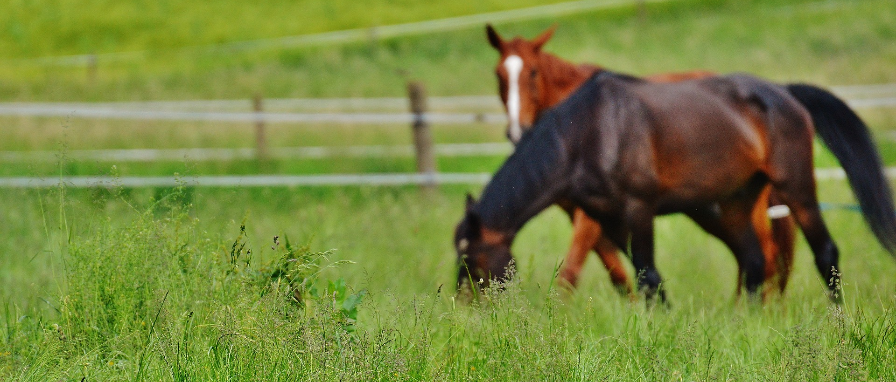
Gezond gras voor paarden en schapen
PRO-STAR® MUSTANG
KENMERKEN
SPECIFICATIES
Paarden graas- en standweide
Verdraagt intensieve betreding door sterke
zode en snel herstellingsvermogen
Met 30 % veldbeemd
Smakelijk, maar niet te energierijk gras
(laag fructaangehalte)
Minder risico op hoefbevangenheid en koliek
Kan eventueel ook gemaaid worden
Blijvend mengsel
Zaaidichtheid: 60 kg/ha voor nieuwe inzaai en 40 kg/ha voor doorzaai
Zaaien van februari-oktober
Verpakking: 15 kg
SAMENSTELLING
Engels raaigras dploïd 50%
Veldbeemdgras 30%
Lammerstaart 10%
Roodzwenkgras 10%
Maaien
Beweiden
Tijdelijk
Blijvend

Slide 18
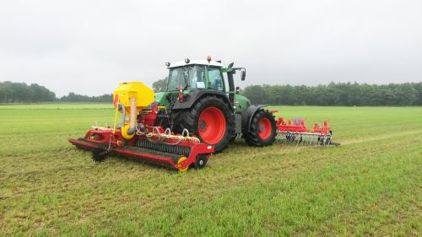
Doorzaaimengsel
PRO-STAR® RECOVER
KENMERKEN
SPECIFICATIES
Doorzaaimengsel
Bevat 15% hybride
Diep wortelend => zorgt voor agressieve groei
Snel zichtbaar resultaat
Blijvend mengsel
Zaaidichtheid: 30 kg/ha
Zaaien van februari-oktober
Verpakking: 15 kg
SAMENSTELLING
Engels raaigras diploïd 35%
Engels raaigras tetra 50%
Hybride raaigras 15%
Maaien
Beweiden
Tijdelijk
Blijvend

Slide 19
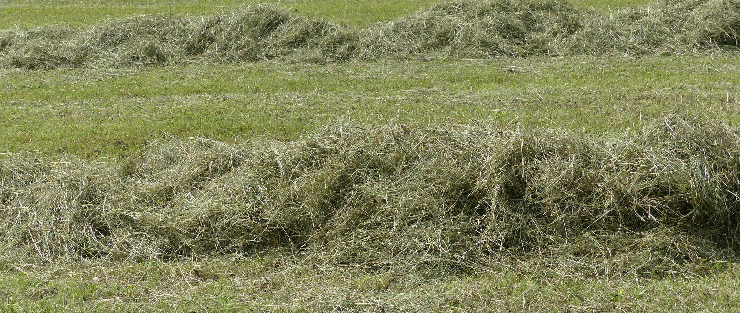
Veelzijdig weidemengsel
PRO-STAR® SUPERCOMPLEX
KENMERKEN
SPECIFICATIES
Zeer standvastig en wintervast mengsel
Specifiek om te hooien, met 40 % diploïd
gras dat gemakkelijk droogt
Ook zeer geschikt voor extensieve begrazing
Geschikt voor alle gronden, ook natte en
koude gronden
Structuurrijk (30 % structuur !) en smakelijk gras
Dient weinig bemest te worden
Ook ideaal voor grasbufferstroken!
Blijvend mengsel
Zaaidichtheid: 50 kg/ha
Zaaien van februari-oktober
Verpakking: 15 kg
Beschikbaar met klaver:
SUPERCOMPLEX PLUS (+10% witte klaver)
  Voldoet voor premie vlinderbloemigen (€450/Ha)
SAMENSTELLING
Engels raaigras tetraploïd 30%
Engels raaigras diploïd 40%
Lammerstaart 15%
Beemdlangbloem 10%
Veldbeemdgras 5%
Hooien
Beweiden
Tijdelijk
Blijvend

Slide 20
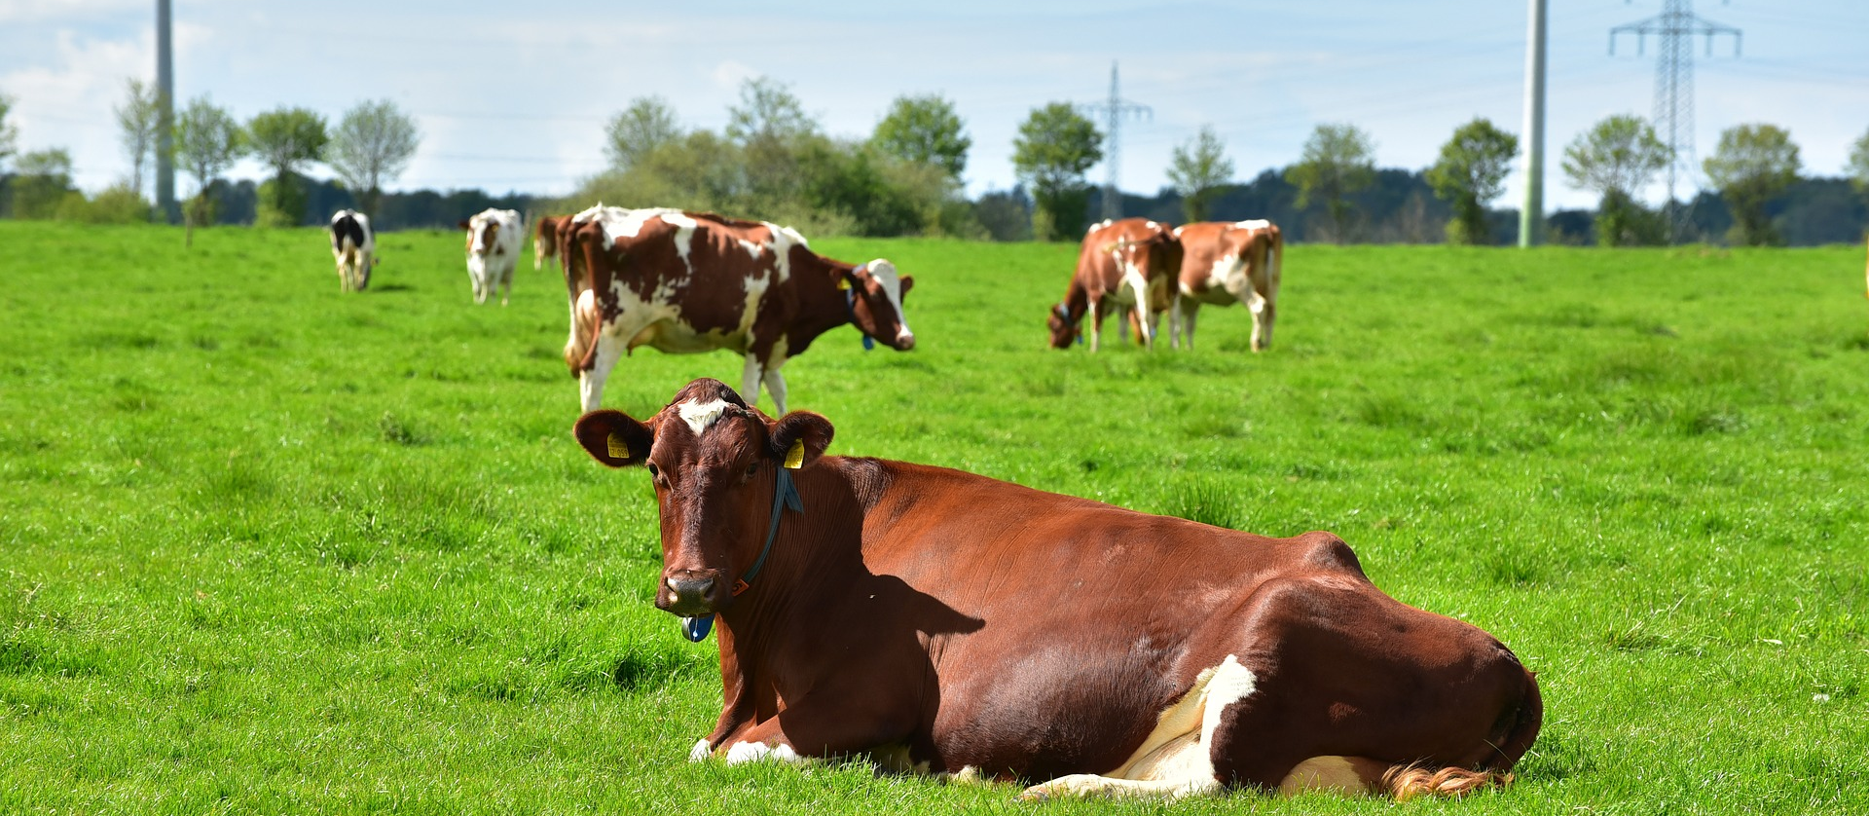
All-round topkwaliteit en smakelijkheid
PRO-STAR® SUPERMILK
KENMERKEN
SPECIFICATIES
Voor intensieve uitbating
Het ganse jaar door smakelijk gras met topopbrengsten
Uitstekende kroonroestresistentie
Snelle installatie en hergroei
Perfecte wintervastheid en lange leefbaarheid
Meer melk door zeer hoge voederwaarde
Begrazen en maaien met nadruk op begrazen
Blijvend mengsel
Zaaidichtheid: 50 kg/ha
Zaaien van februari-oktober
Verpakking: 15 kg
SAMENSTELLING
Engels raaigras tetraploïd 60%
Engels raaigras diploïd 40%
Maaien
Beweiden
Tijdelijk
Blijvend

